Slide 1
Mezinárodní soudnictví

Slide 2
Brainstorming: Spojte
COURT | CASE
Mezinárodní trestní soud | spor dvou států o státní hranici (území) nebo o výklad mezinárodní smlouvy
Mezinárodní tribunál pro mořské právo | spor mezi dvěma členskými státy EU (ČR a Polsko o důl Turow) při současném porušení práva EU
Soudní dvůr Evropské unie | spor mezi ČR a Lichtenštejnskem o majetek v České republice, který byl vyvlastněný rodu Lichtenštejnů po druhé světové válce na základě Benešových dekretů pro tvrzené porušení EÚLP
Mezinárodní soudní dvůr | vražda či mučení jako zločin proti lidskosti ve válce mezi státy či v občanské válce v rámci jedné země
Orgán pro řešení sporů v rámci WTO | arbitrážní spor mezi 4 zahraničními investory a Českou republikou v oblasti energetiky
Evropský soud pro lidská práva | porušení doložky nejvyšších výhod ve Všeobecné dohodě o clech a obchodu
Stálý rozhodčí soud | spor ohledně hlubokomořské těžby na mořském dnu

Slide 3
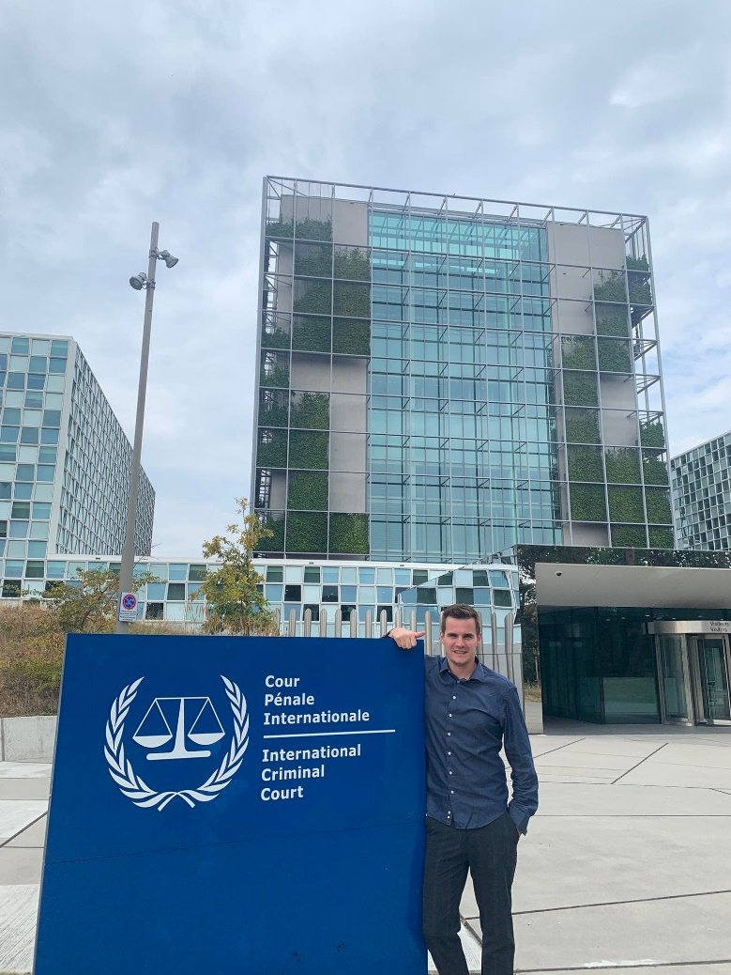

Mezinárodní trestní soud
International Criminal Court (ICC)
Římský statut MTS (1998)
v platnost 2002
Haag
123 smluvních stran (2023)
není orgán OSN
příslušnost ve věcech:
  zločin genocidy
  zločin proti lidskosti
  válečné zločiny
  zločin agrese (2010)

Slide 4
Rozhodněte:
vpád nebo útok ozbrojených sil státu na území jiného státu nebo jakákoli vojenská okupace
braní rukojmích
usmrcení příslušníků etnické menšiny v nějakém státě
útok ozbrojených sil státu na pozemní, námořní nebo letecké síly anebo námořní a letecké flotily jiného státu
deportace nebo násilný přesun obyvatelstva
nucení válečných zajatců nebo jiných chráněných osob ke službě ve vojsku nepřátelské mocnosti
působení těžkých tělesných ublížení rasové skupině
nucená prostituce či nucené těhotenství
útok nebo bombardování měst, vesnic, obydlí nebo budov, které nejsou bráněny a nejsou vojenskými cíli, jakýmikoli prostředky
opatření směřující k tomu, aby se v nějaké náboženské skupině bránilo rození dětí
úmyslné vedení útoku proti základním a středním školám, pokud se nejedná o vojenský cíl

Slide 5
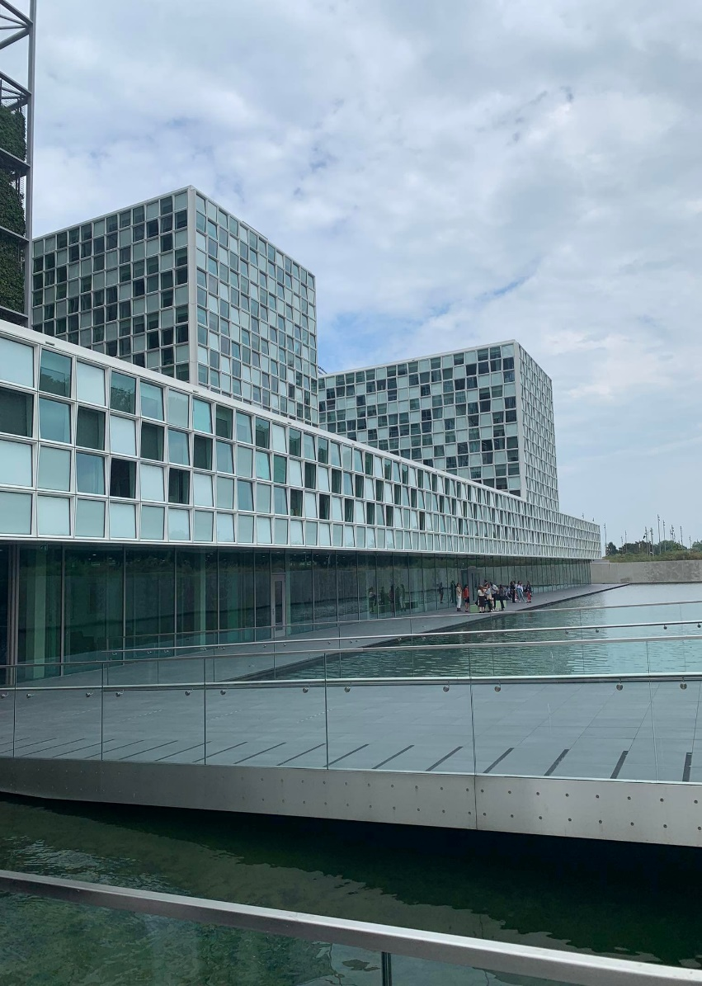
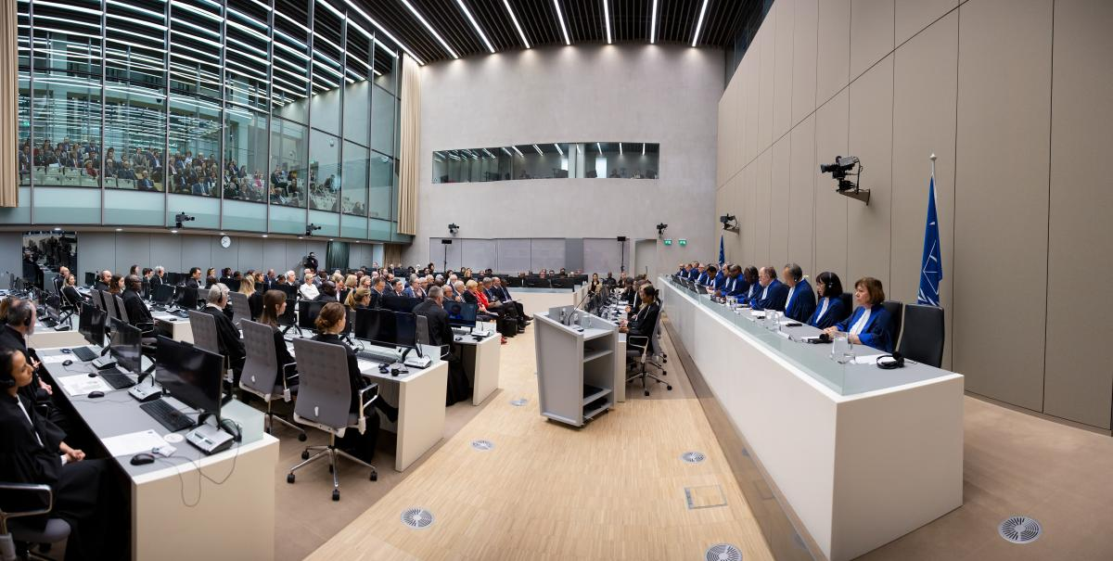
není přednost před vnitrostátními trestními soudy – role ICC tehdy, když stát není ochoten/není schopen rozhodovat (komplementarita)
dospělá fyzická osoba (18 let+)
18 soudců na 9 let, nelze znovuzvolit

Slide 6
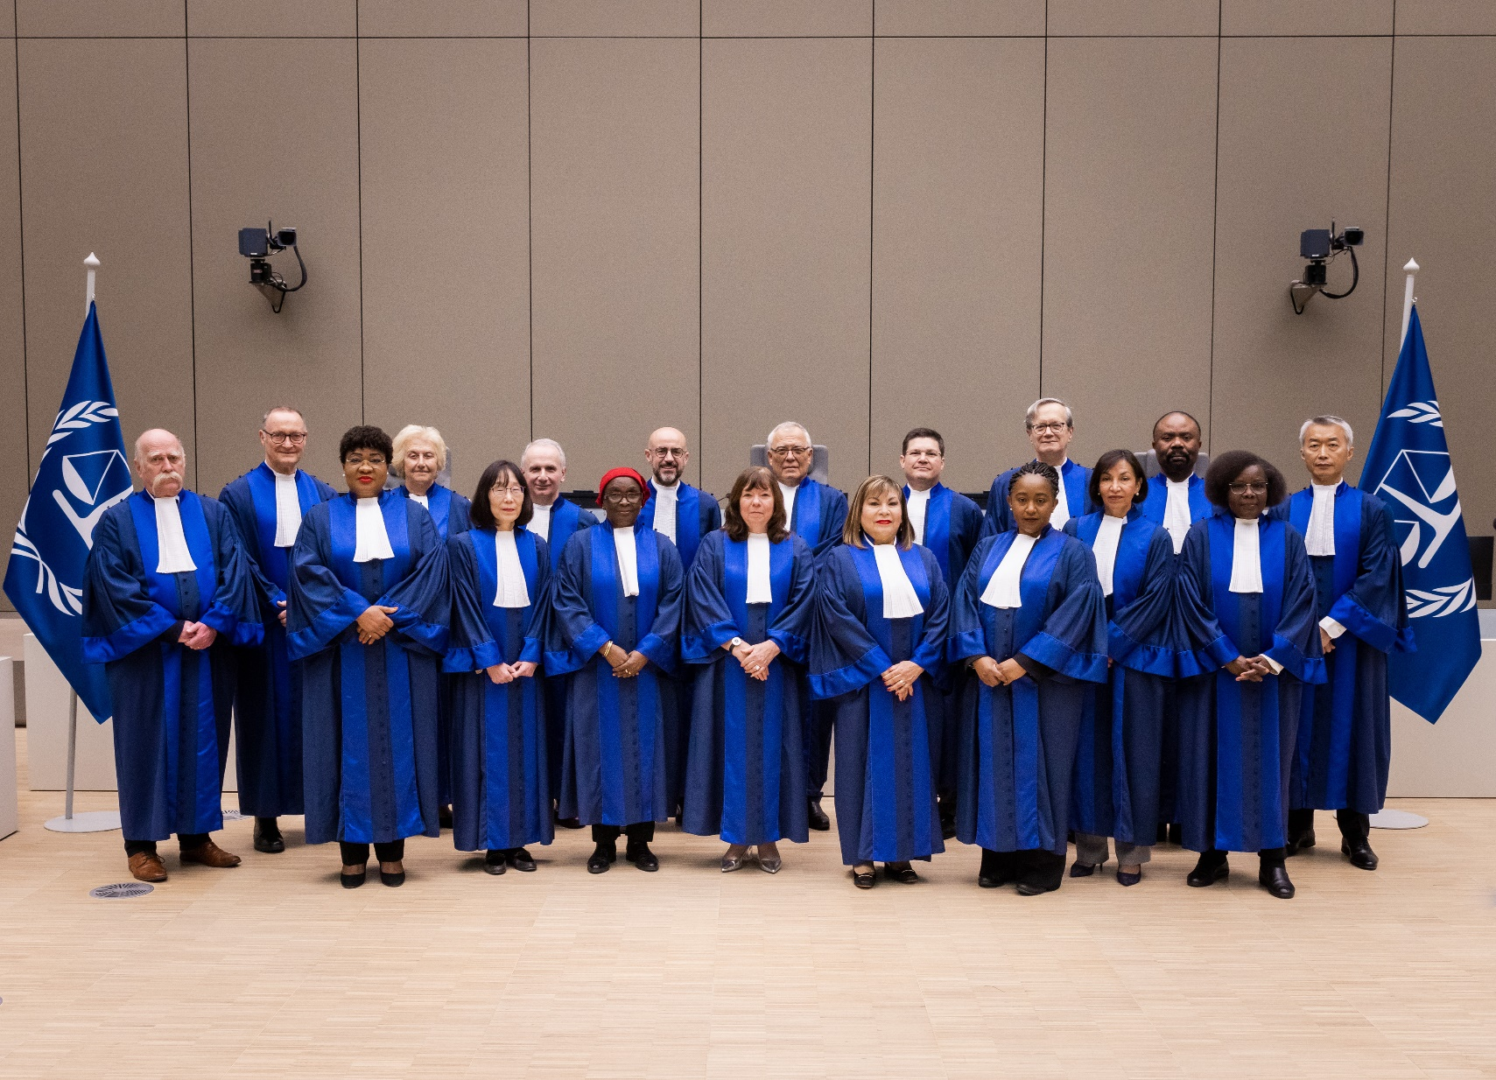

Slide 7
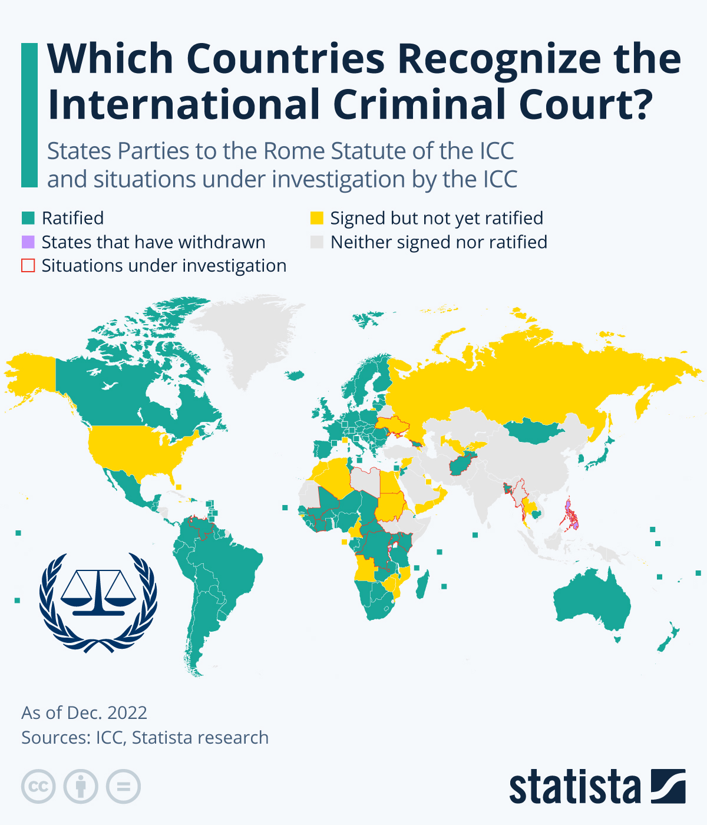
Příslušnost
TČ spáchá státní příslušník smluvního státu
TČ je spáchán na území smluvního státu
rozhodla tak Rada bezpečnosti OSN podle Charty OSN
další případy

Slide 8
Jak to probíhá
role Office of the Prosecutor – důkazy, pravomoc ICC, zda je zahájeno vnitrostátní řízení, zda poslouží zájmům spravedlnosti a obětí, určení podezřelého
požádá se soudce o vydání – předvolání k soudu (osoba se dostaví sama) vs. zatykač (smluvní země zatkne a předá)
„předsoudní“ fáze – přípravné řízení – totožnost podezřelého, poučení, zda rozumí, vyslechne se obžaloba, obhajoba a právní zástupce obětí – 3 soudci, rozhodnou, zda bude zahájeno řízení
soudní fáze – po dokazování rozsudek (odsuzující, zprošťující), možnost odvolání (obhájce, prokurátor), náhrada škody pro oběti (taky odvolání)
odvolání – 5 soudců, rozsudek zruší/potvrdí/změní – je konečný
TOS – max 30 let, výjimečně doživotí
výkon trestu

Slide 9
Spolupráce
spolupráce se státy – zatýkání, převoz, výkon trestů – nemá policejní orgány, nemá věznici
spolupráce s OSN – dohoda
věznice – není v Haagu, v těch smluvních státech, které uzavřely dohodu o výkonu trestů a souhlasí s umístěním

Slide 10
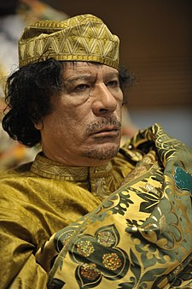
Příklad Muammar Kaddáfí
2011, občanská válka v Libyi (2/2011)
demonstrace obyvatel (Libyjců), kteří nebyli příznivci
Rada bezpečnosti OSN – podnět k ICC (3/2011)
vydán zatykač ICC (6/2011)
zločin proti lidskosti
M. Kaddáfí zabit = nebylo koho trestat (11/2011)
spolu s ním: syn (Sajf al-Islám Kaddáfí) – souzen v Libyi; a Abdalláh Sanúsí (šéf rozvědky) – nepřípustné (2013)

Slide 11

Úkol
https://www.icc-cpi.int/cases
vyberte si 1 case a během 7 minut zkuste na internetu zjistit relevantní informace – proč je/byla tato osoba souzena

Slide 12

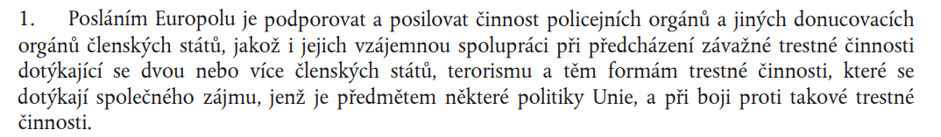
Odbočka – EUROPOL
Evropský policejní úřad (agentura EU)
spolupráce v policejních věcech
1999 (avšak smlouva již dříve), Haag
článek 88 SFEU

Slide 13

Může EUROPOL osobu zatknout?
Ne
Proč?
  usnadnění výměny informací mezi členskými státy
  komunikace s vnitrostátními orgány členských států
  získává, shromažďuje a analyzuje získané informace a poznatky
  prevence, další vzdělávání, poskytování technické podpory
Evropský zatýkací rozkaz
  viz dále
https://eumostwanted.eu/

Slide 14
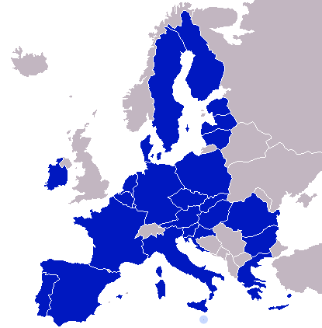
Oblast působnosti EUROPOL
nedovolené obchodování s lidmi
zprostředkování nedovoleného přistěhovalectví
nedovolené obchodování s drogami
padělání peněz (eur)
terorismus
dětská pornografie
….
obecně: dotýká se dvou či více členských států a společného zájmu, jenž je předmětem některé politiky EU

Slide 15
Evropský zatýkací rozkaz
vydává členský stát, aby v jiném členském státě byla vyžádané osoba zatčena a zadržena za účelem výkonu TOS či ochranného opatření
vzájemné uznávání soudních rozhodnutí
32 TČ + další, pokud je oboustranná trestnost (TOS v horní hranici nejméně 3 roky)
10/60 dnů lhůty
Vydávají se i občané vlastního státu
KDY NE? Nezletilá osoba, již odsouzení v téže věci, amnestie, příp. jiné

Slide 16

INTERPOL
1923, Lyon
195 zemí světa
správa policejních databází
podpora při vyšetřování
školení
nejpalčivější: terorismus, kyberkriminalita, organizované zločiny
mnohem složitější

Slide 17
Spolupráce v civilních věcech v rámci EU
Na dovolené ve Španělsku si budete fotit krásy Sagrady Familii v Barceloně. Vrazí do Vás jiný turista, který má bydliště ve Francii a rozbije Vám nový iPhone 15 Pro Max v hodnotě 32 990 Kč. Škodu odmítl dobrovolně uhradit. Jak postupovat?

Slide 18
Nařízení Brusel I bis
prvně, kde se budete soudit
následně uznání vykonatelného rozhodnutí v rámci EU v občanských a obchodních věcech
2 fáze: uznání a výkon
uznání je „automatické“, resp. poloautomatické
doložíte rozhodnutí a osvědčení (překlad)
pokud není dán důvod pro odepření uznání, soud rozhodnutí uzná
výkon dle národního práva (v ČR soudní výkon, exekuce)
uznání
výkon

Slide 19
Další možnosti
nařízení o evropském exekučním titulu pro nesporní nároky
nařízení o evropském platebním rozkazu
nařízení o drobných nárocích
další nařízení pro rozhodnutí ve věcech rodinného či dědického práva

Slide 20
Dříve – tribunály ad hoc
Norimberský a Tokijský mezinárodní vojenský tribunál (1945, 1946)
Mezinárodní trestní tribunál pro Rwandu (zřízen rezolucí Rady bezpečnosti 1994)
  zločiny proti lidskosti i mimo území Rwandy rwandskými občany, příp. i v rámci občanské války
  konec 2015
Mezinárodní trestní tribunál pro bývalou Jugoslávii (rezoluce Rady bezpečnosti 1993)
  na území Jugoslávie „jedno kým“
  válečné zločiny, genocida, zločiny proti lidskosti, závažná porušení Ženevských konvencí
  konec 2017
ad hoc tribunály
  ustanoveny pro konkrétní případ
  přednost před vnitrostátními trestními soudy

Slide 21
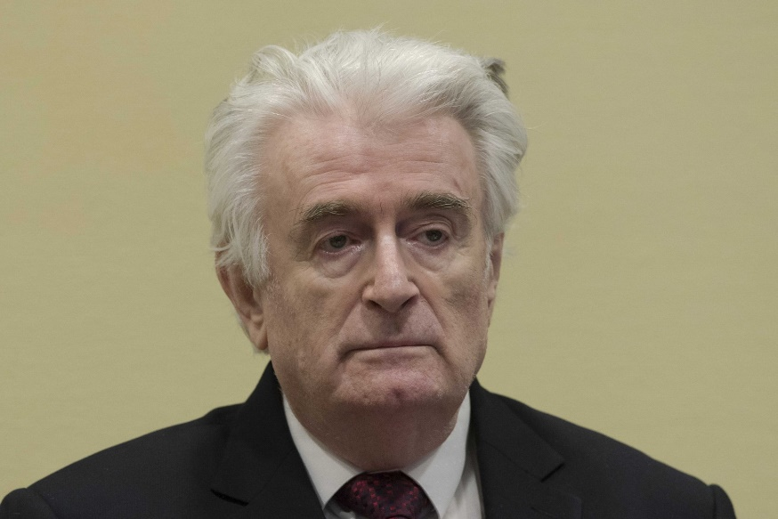
Příklad Radovan Karadžić
prezident Srbska 1992-1996
válka v Bosně
válečné zločiny, genocida, zločiny proti lidskosti
  známý je masakr ve Srebenici a obléhání Sarajeva
dopaden až 2008
Mezinárodní trestní tribunál pro bývalou Jugoslávii – 40 let – 2016
odvolání – doživotí – 2019
Ratko Mladić (generálplukovník) – doživotí

Slide 22

Mezinárodní soudní dvůr (ICJ)
1945 (Charta OSN), předtím: Stálý dvůr mezinárodní spravedlnosti (1920)
Haag – Palác míru
15 soudců – volí Valné shromáždění a Rada bezpečnosti OSN
  je to orgán OSN
  každé tři roky 1/3, lze opakovaně
  může jít být i více – soudci ad hoc – pro strany, které se účastní řízení a nemají soudce16/17 či i více
univerzální soud, všeobecná působnost
spory mezi státy (více jak 190 států světa) či to, co vyplývá z Charty OSN
  výklad mezinárodní smlouvy
  porušení mezinárodních závazků (prokázání skutečnosti, druh a rozsah náhrady za porušení)
  jakákoliv otázka mezinárodního práva

Slide 23
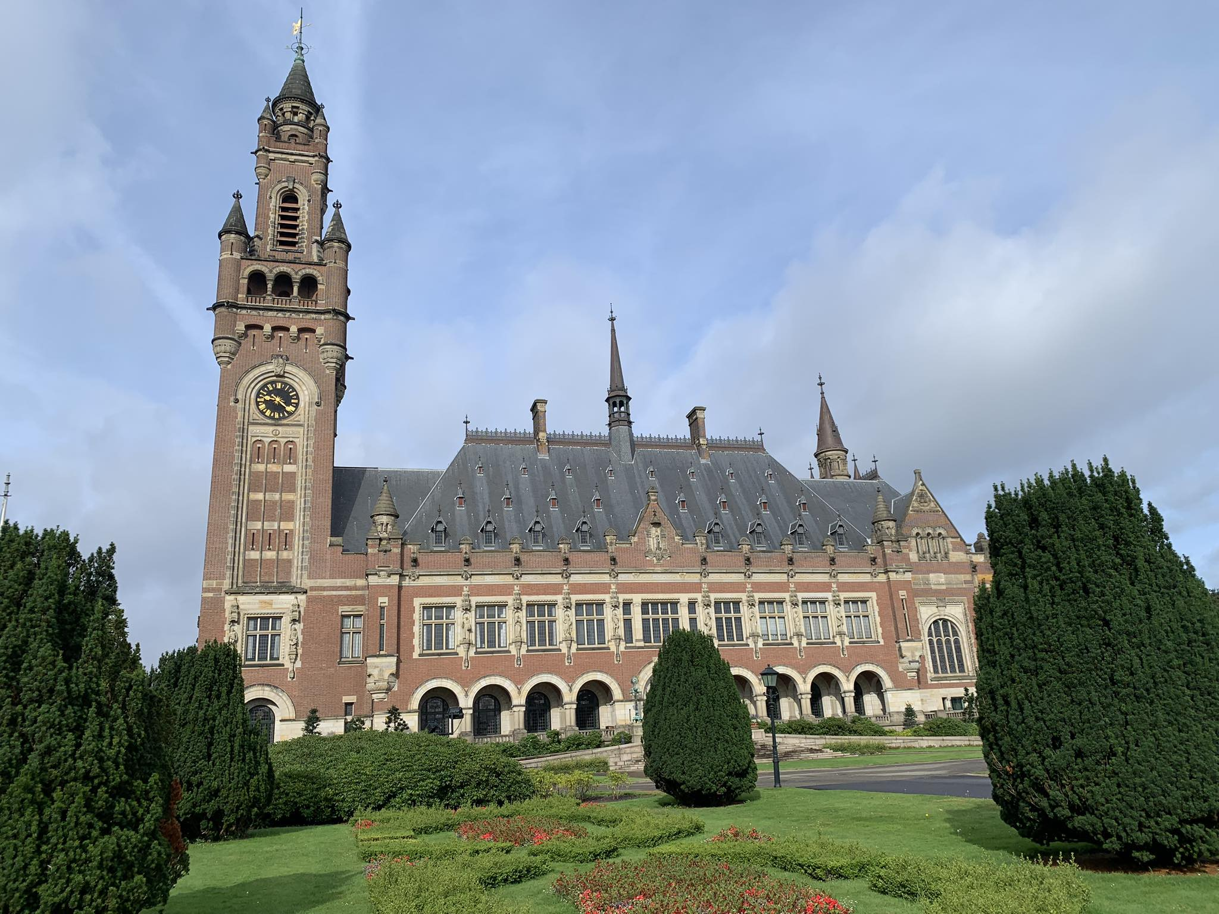
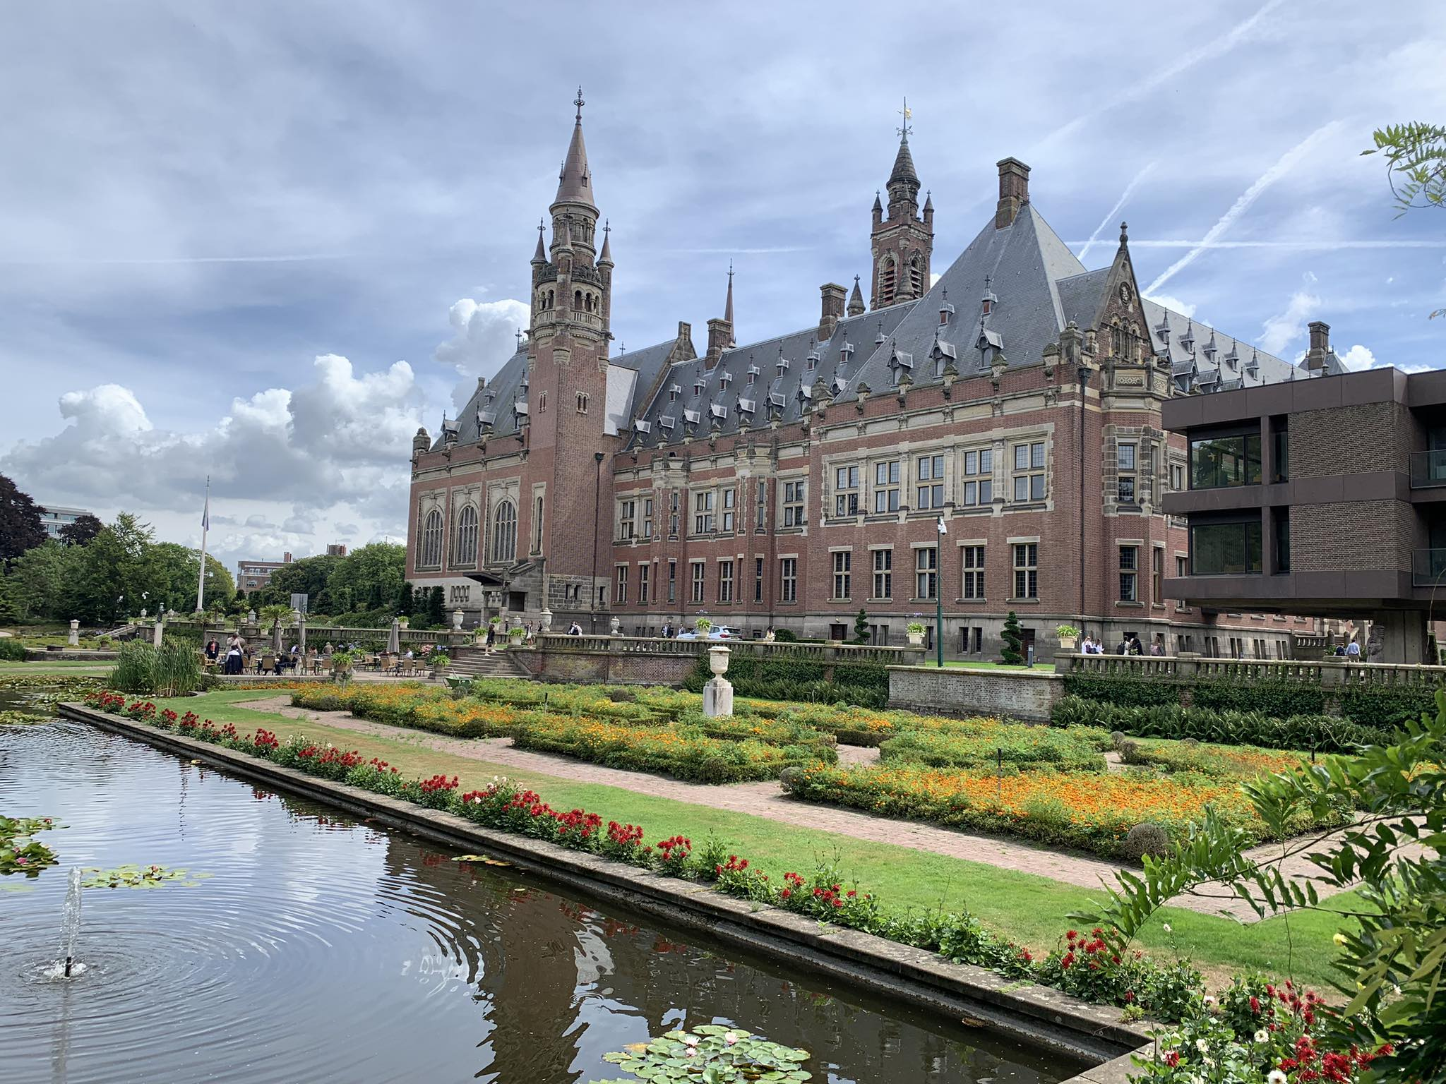

Slide 24
Co řeší
spory mezi státy, které mu předloží – dohoda vs. jednostranný návrh
  písemná fáze
  ústní fáze – veřejné jednání
  neveřejné zasedání soudu
  rozsudek – veřejně; je závazný, nelze se odvolat, závazný pro státy dle Charty OSN – pokud stát dobrovolně nevykoná uloženou povinnost – RB OSN, přijme opatření k výkonu
  během řízení – lze i smír
advisory opinion – „poradní řízení“ - k právním otázkám předloženými orgány či specializovanými agenturami OSN

Slide 25
Gabčíkovo-Nagymaros projekt
Československo a Maďarsko – smlouva – vodní dílo na Dunaji (1977)
po rozpadu Československa – Maďarsko nepokračovalo (ŽP)
Slovensko – prozatímně uvedlo dílo do provozu bez maďarské části
předložení Soudu (1993) – mezi ústními jednáními – návštěva místa (1997; poprvé v historii)
rozsudek: Maďarsko podle smlouvy nebylo oprávněno pozastavit a přerušit práce na díle, náhrada škody vs. Slovensko nemělo uvést přehradní systém, náhrada škody
Maďarsko nevykonávalo, nepodepsalo následnou rámcovou dohodu
2017 žádost Slovenska o zastavení řízení, Maďarsko nebylo proti

Slide 26
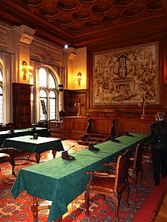
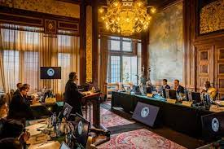

Stálý rozhodčí soud
Haag – Palác míru
1907 zřízen
přes 120 států
dříve řešil spory mezi státy, dnes řeší často spory mezi státem a zahraničním investorem (společnost), může i s fyzickou osobou
není „stálý“ co do stálých rozhodců, stát nominuje rozhodce, smluvní strany volí
je to arbitrážní soud – podstata je taková, že strany se dobrovolně dohodnou (kompromis), že předloží svůj spor tomuto soudu

Slide 27

Mezinárodní tribunál pro mořské právo
Úmluva OSN o mořském právu 1982
Hamburk, 21 soudců
řeší spory vyplývající z námořního práva, výklad zmíněné Úmluvy
ČR nemá soudce, ale je smluvní stranou zmíněné Úmluvy, je to relevantní i pro ČR - proč?
nemá výlučnou (jedinou) pravomoc řešit spory vyplývající z tohoto práva, totéž řeší i Mezinárodní soudní dvůr

Slide 28
WTO – Orgán pro řešení sporů
některé mezinárodní organizace mají své orgány pro řešení sporů
spory vyplývající z dohod v rámci WTO – obchod se zbožím, službami a právy duševního vlastnictví
1. Konzultace
2. Skupina odborníků (Panel)
4. Realizace závěrů a doporučení
3. Stálý odvolací orgán

Slide 29
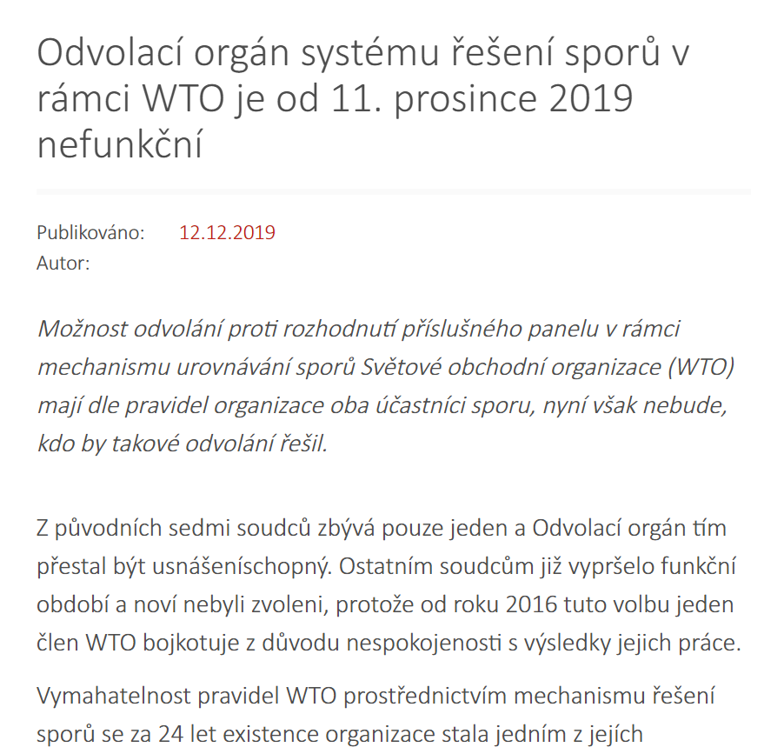

Slide 30
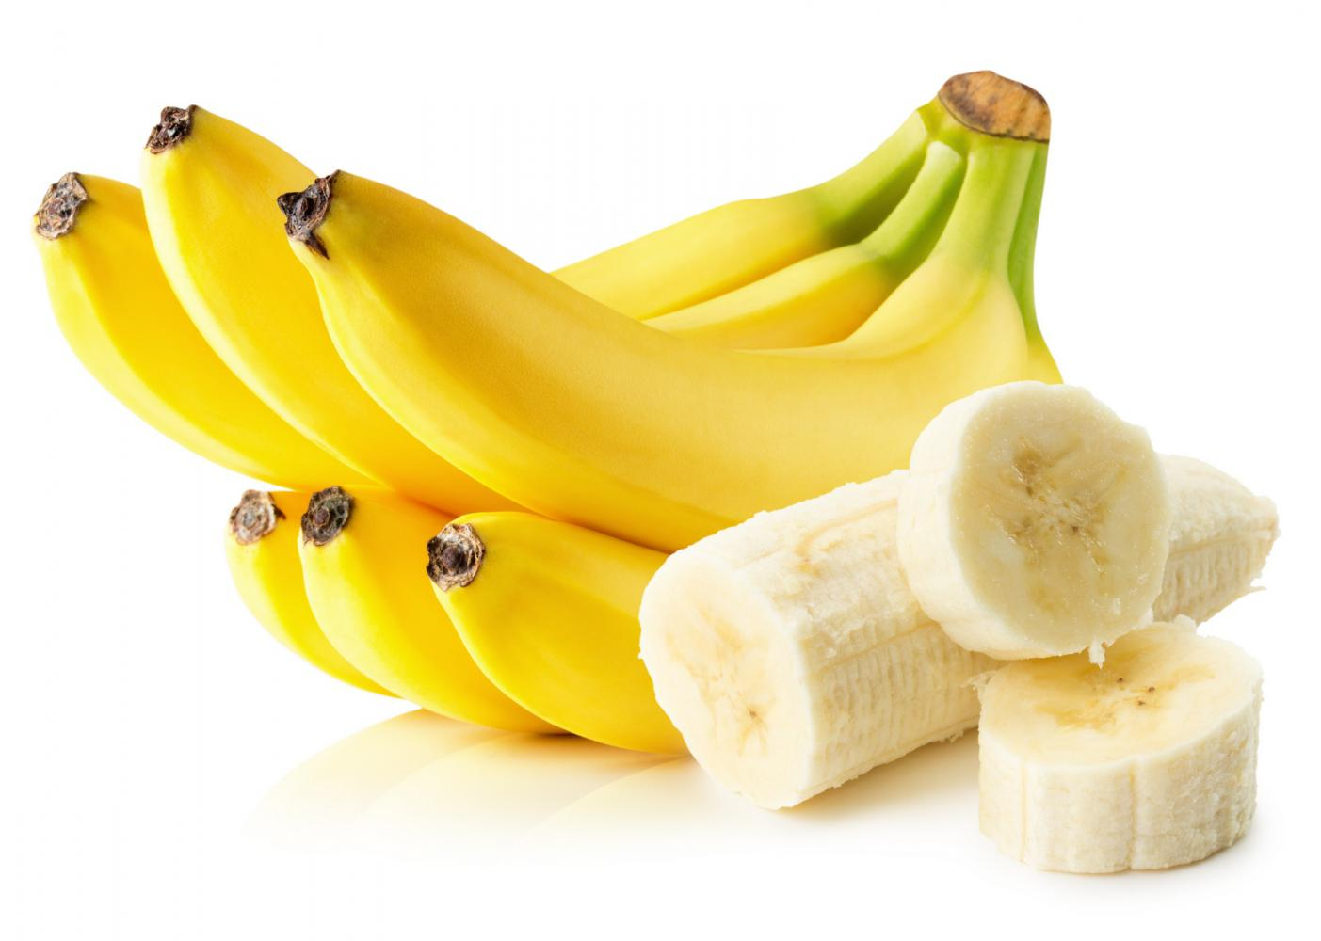
Nejdelší spor 1993-2010: spor o banány

Slide 31
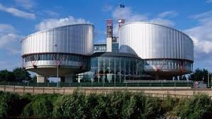
Evropský soud pro lidská práva
Štrasburk, 1959
Úmluva o ochraně lidských práv a základních svobod
počet soudců = počet smluvních států Úmluvy,
  voleni na 9 let Parlamentním shromážděním Rady Evropy
stížnosti na porušení lidského práva plynoucí z Úmluvy
  individuální stížnosti – podané jednotlivci či skupinou jednotlivců (FO, PO)
  mezistátní stížnosti – podané státem vůči jinému státu
stížnost vždy musí směřovat proti smluvnímu státu Úmluvy!
můžete se obrátit Vy přes formulář, řízení není zpoplatněno, není nutné být ani zastoupen advokátem – přístup soudu má být pro každého

Slide 32
ESLP – pokračování
je nutné stížnost podat do 4 měsíců po posledním soudním rozhodnutí
je nutné vyčerpat všechny opravné prostředky ve vnitrostátním právu
musí být tvrzeno porušení práva stanovené Evropskou úmluvou o lidských právech či Protokoly k ní
rozhodnutí jsou pro soudy závazná pro smluvní státy
zpravidla stížnosti na porušení práva na spravedlivý proces, délka řízení

Slide 33
Mediálně známé případy
E.M proti Norsku (leden 2022)
stěžovatelé paní E.M a její 2 děti (čeští občané), u kterých norská MŠ měla podezření na zneužívání a závažné zanedbávání péče, dány do pěstounské péče, výrazně omezen a následně zakázán styk matky s dětmi
matka spoluzodpovědná, navíc medializovala případ v rozporu s nejlepším zájmem dítěte
namítané porušení článku 8 EÚLP - opatření odpovídala naléhavé společenské potřebě a byla přiměřená ke sledovanému cíli, k porušení nedošlo
Vavřička a ostatní proti České republice (duben 2021)

Slide 34
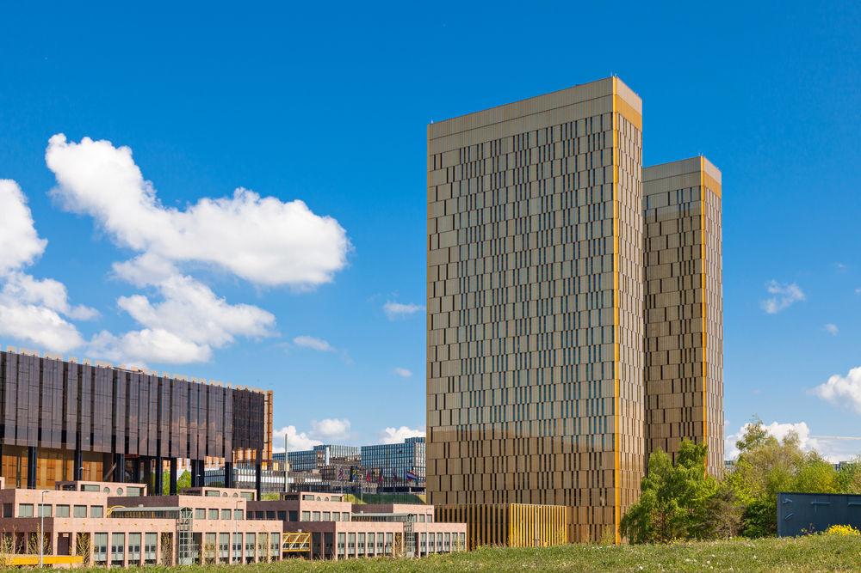
Soudní dvůr Evropské unie
Lucemburk
je to orgán EU
počet soudců = počet členských států EU
Tribunál a Soudní dvůr
porušení práva EU – členské státy
  role Evropské komise (kontrolní orgán)
  spory mezi státy či porušení práva EU státem
    celá řada sporů, nejen spory mezi státy, ale také stát porušení své povinnosti – např. neimplementuje směrnici
  právnické osoby (společnosti) – porušení hospodářské soutěže – EK vede správní řízení
  příklad: Česko vs. Polsko – spor o důl Turów

Slide 35
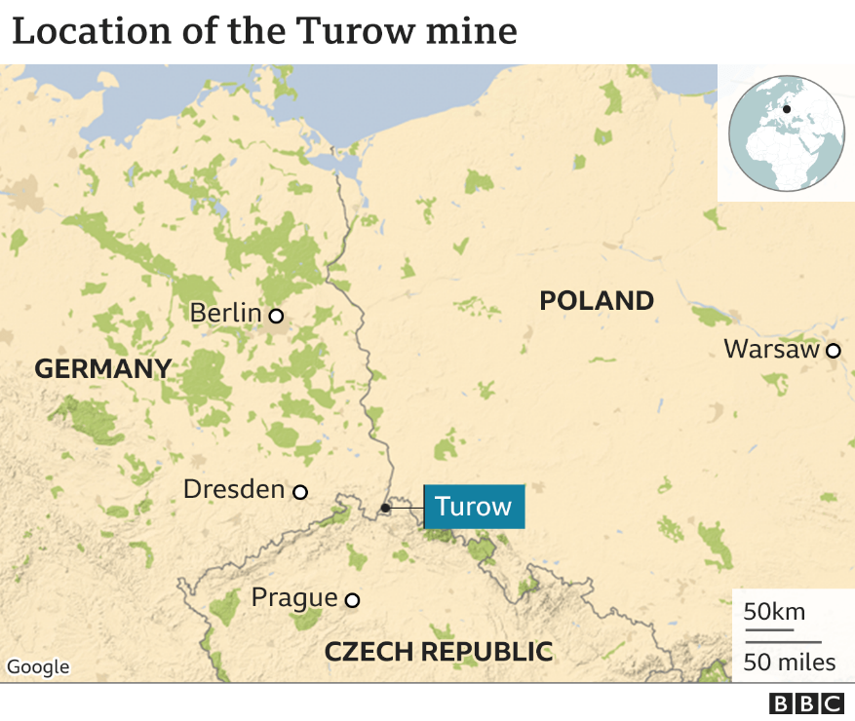
Spory mezi státy – příklad Důl Turów
hnědouhelný lom – těžba hnědého uhlí, dalších materiálů a hornin
duben 2021: povolení na těžbu prodlouženo (do 2044)
Polsko: je to racionální hospodaření – zajistí mj. fungování elektrárny, práci lidem
ČR: zdravotní problémy i českým občanům, ohrožení životního prostředí, obavy z hluku, prašnosti, ztráty pitné vody

Slide 36
Důl Turów
od 2016 se řešilo rozšiřování dolu i s českou stranou
listopad 2019: ČR nesouhlasné stanovisko
prosinec 2020: EK – Polsko neposoudilo správně vliv na životní prostředí, chyby v informování o záměrech sousední státy
únor 2021: ČR podala žalobu k SD
květen 2021: SD – předběžné opatření – zastavit těžbu
září 2021: SD pokuta pro Polsko: 500 000 EUR DENNĚ
listopad 2021: EK vyzvala Polsko k zaplacení pokuty (Polsko dobrovolně neplatilo, těžbu nezastavilo s argumentem ekonomických důsledků)

Slide 37
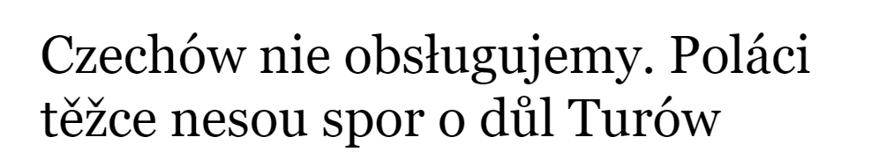
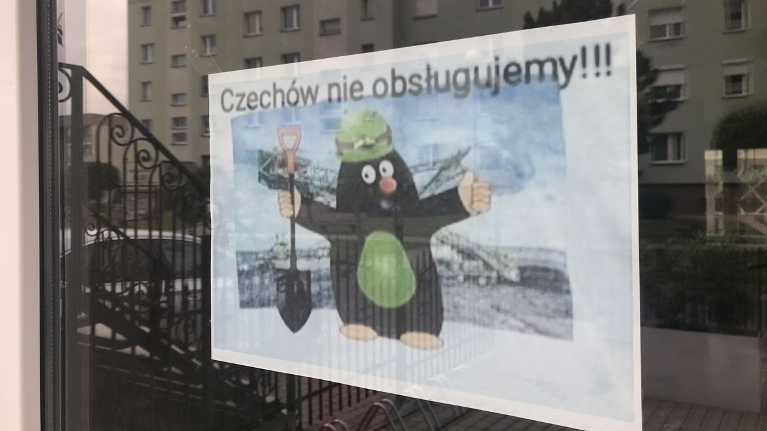
Důl Turów
leden 2022: 60 mil. EUR – cca 1,5 mld. CZK, EK jednala – strhla část částky Polsku z dotací
Polsko bylo první zemí, která se neřídila rozsudkem SD
únor 2022: dohoda o podmínkách těžby mezi ČR a Polskem, ČR dostane finanční kompenzaci

Slide 38
Porušení státem – řízení ze strany EU
nejvíce žalob – stát neimplementuje směrnici – vůbec/včas/řádně
kterýkoliv státní orgán
řeší Evropská komise na základě:
  STÍŽNOST ZE STRANY JEDNOTLIVCŮ (OSOB) – NEJVÍCE
  VLASTNÍ ČINNOST EVROPSKÉ KOMISE

Slide 39
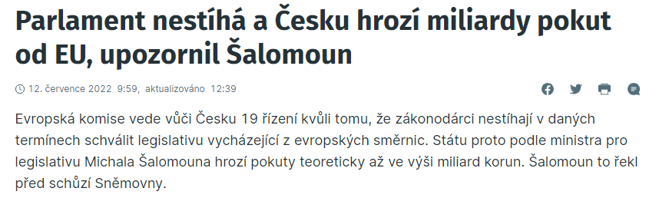

Slide 40
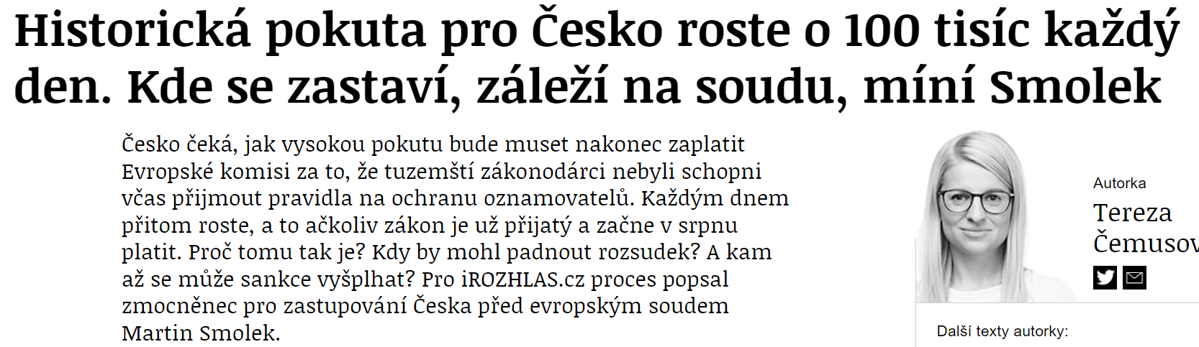
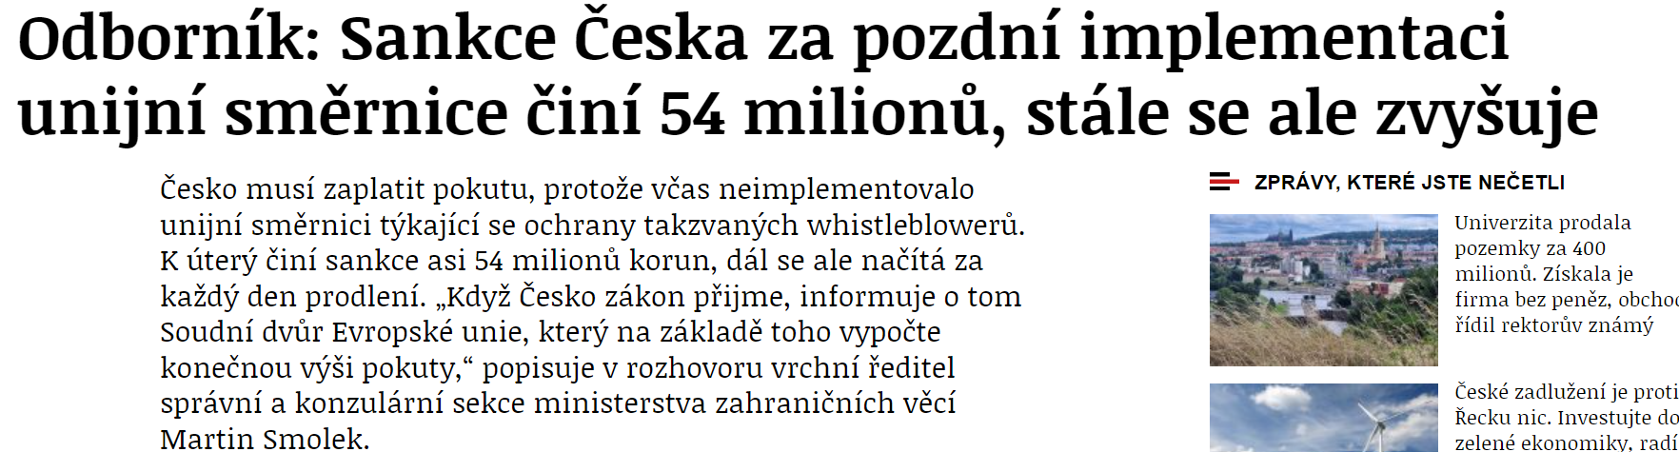

Slide 41
Postup v případě porušení státem
EK zahájí řízení tzv. z úřední povinnosti
posílá oficiální výstražný dopis ČS
ČS sděluje připomínky (má tak udělat na základě toho dopisu – lhůta 2 měsíce od doručení dopisu zpravidla)
EK, není-li spokojena, vydává odůvodněné stanovisko
Pokud stát nadále porušuje, může se stát dostat k SD

Slide 42
Postup v případě porušení státem
EK může (nemusí) podat žalobu k SD na stát
SD – jen: došlo/nedošlo k porušení práva
ČS nerespektuje rozsudek SD
EK může podat druhou žalobu už s návrhem pokuty
EK další odůvodnění stanovisko (+ lhůta ke sjednání nápravy)
SD může vydat nový rozsudek s uložením pokuty

Slide 43
Pokuty
https://eur-lex.europa.eu/legal-content/CS/TXT/PDF/?uri=CELEX:52019XC0913(01)&from=CS
jednorázová (paušální částka)
periodická (penále)
jednorázová i periodická

Slide 44
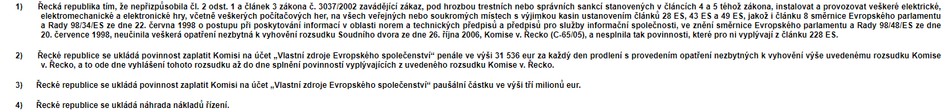

Slide 45

Co když stát neplatí pokuty?
stalo se poprvé až v roce 2022
cesta přes dotace, fondy
neplést s čl. 7 SEU
  určitá práva, která pro dotyčný stát vyplývají z použití Smluv, včetně hlasovacích práv zástupců jeho vlády v Radě, mohou být pozastavena
  existuje zřejmé nebezpečí, že některý členský stát závažně poruší hodnoty typu úcty k lidské důstojnosti, svobody, demokracie, rovnosti, právního státu a dodržování lidských práv, včetně práv příslušníků menšin (čl. 2 SEU)

Slide 46
DĚKUJI malachta@mail.muni.cz

